Slide 1
PRESENTASI DISEMINASI PELATIHAN INOVASI PEMBELAJARAN 2019 TINGKAT JAWA TENGAH
ENGLISH IN CLOUD: SOLUSI PEMBELAJARAN BAHASA INGGRIS BERBASIS REVOLUSI INDUSTRI 4.0 DAN KEMAMPUAN BERPIKIR TINGKAT TINGGI
WIDIO PRANOTO
SMK NEGERI 2 PATI
CABANG DINAS PENDIDIKAN WILAYAH III
PROVINSI JAWA TENGAH

Slide 2
LATAR BELAKANG
Fakta
Harapan
Materi buku pegangan tidak sesuai silabus
Materi dalam EIC sesuai silabus
Siswa belajar dan ulangan dengan kertas
Siswa belajar dan ujian dengan smartphone

Slide 3
PEMBUATAN APLIKASI
Perencanaan
Pembuatan database
Programming HTML5, Bootstrap, dan JavaScript
Testing
Kompilasi dengan Android Studio
Debugging dengan Chrome
User

Slide 4
FITUR EIC Student Edition
BERISI 37 KD SESUAI SILABUS
MASING-MASING KD BERISI THEORY, LISTENING, SPEAKING, READING, DAN WRITING.
BERISI LATIHAN UJIAN NASIONAL (7 PAKET BESERTA PEMBAHASAN).
LATIHAN UJIAN NASILAN TERMASUK LATIHAN LISTENING DAN READING.
MASING-MASING THEORY BERISI TEORI KETERAMPILAN (BERUPA FILE ATAU YOUTUBE) + LATIHAN, SERTA TEORI PENGETAHUAN + LATIHAN.
MASING-MASING LISTENING BERISI FILE AUDIO ATAU YOUTUBE + LATIHAN.
MASING-MASING SPEAKING BERISI 10 SOAL SPEAKING YANG DIKOREKSI OTOMATIS OLEH APLIKASI.
MASING-MASING READING BERISI LATIHAN.
MASING-MASING WRITING BERISI 10 SOAL YANG DIKOREKSI OTOMATIS OLEH APLIKASI.
NILAI TERUPDATE OTOMATIS KE SERVER.
PESERTA DIDIK DAPAT MEMERIKSA NILAI DI APLIKASI.

Slide 5

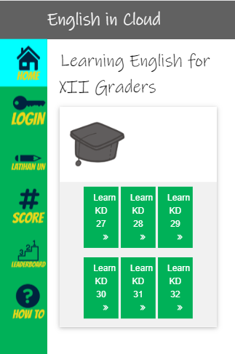
TAMPILAN APLIKASI

Slide 6
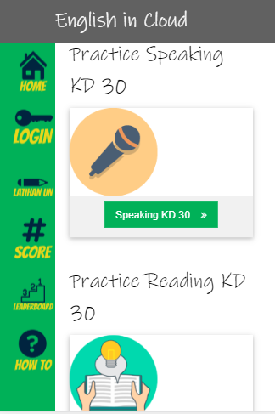
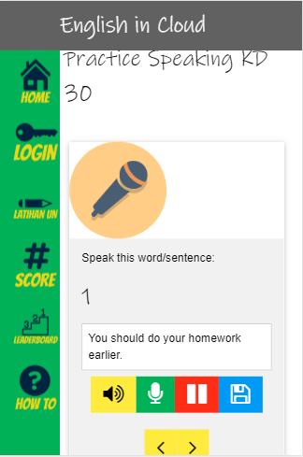
TAMPILAN APLIKASI

Slide 7
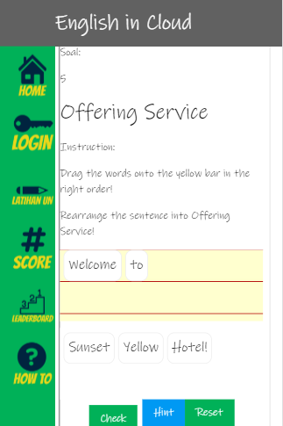
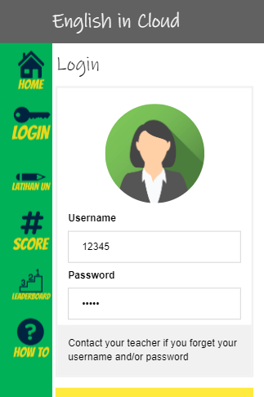
TAMPILAN APLIKASI

Slide 8
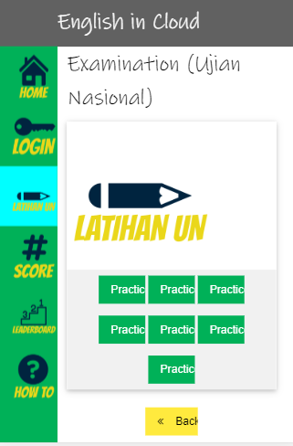
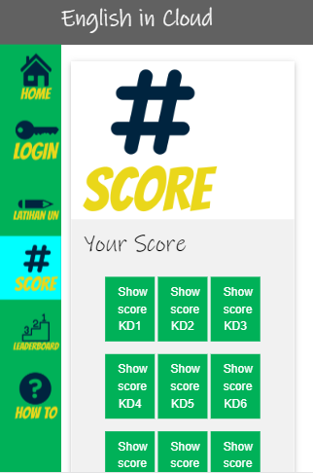
TAMPILAN APLIKASI

Slide 9
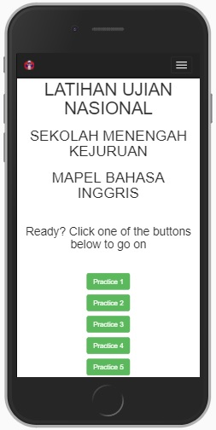
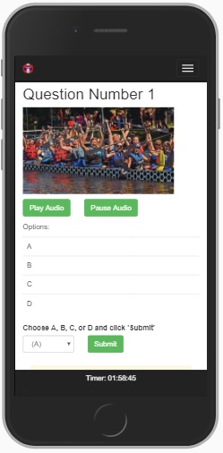
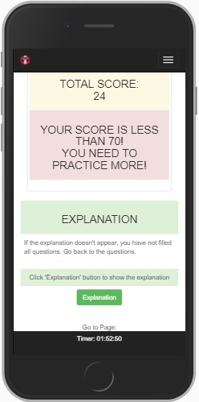
TAMPILAN LATIHAN UN
English in Cloud Web App

Slide 10
MENCOBA EIC Student Edition
DOWNLOAD APLIKASI DI LINK BERIKUT:
https://play.google.com/store/apps/details?id=online.widio.englishincloudwebview
LOGIN DENGAN USERNAME: 54321 DAN PASSWORD 54321

Slide 11
HASIL PENGUJIAN

Slide 12
THINGS TO DO
LEADERBOARD
Penambahan materi belajar yang mengutamakan kemampuan berpikir tingkat tinggi (HOTS)

Slide 13
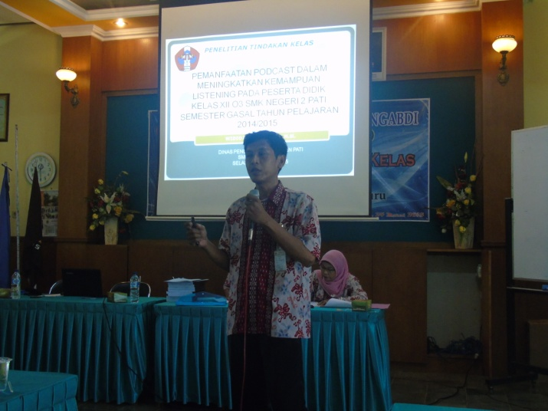

DISEMINASI
Rapat MGMP, 27 Februari 2019

Slide 14
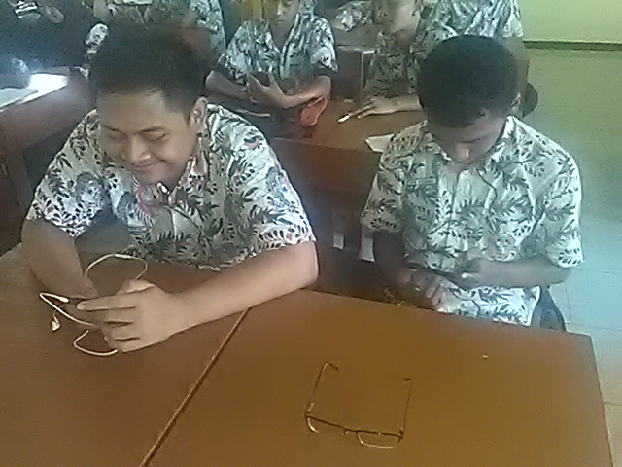
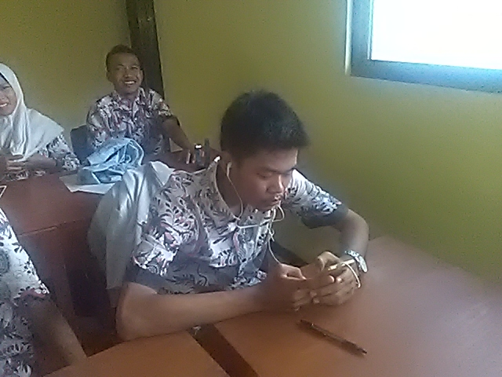
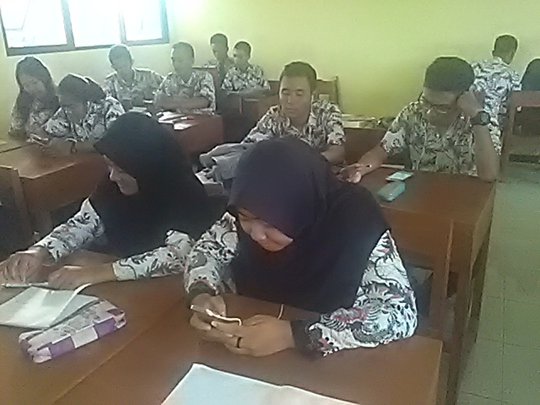
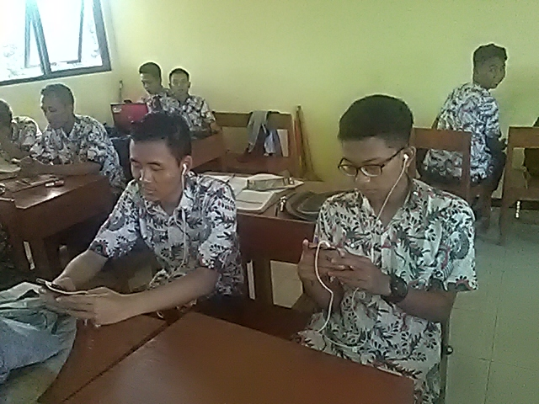
PENGGUNAAN

Slide 15
DOWNLOAD/AKSES APLIKASI
Aplikasi EIC-Teacher Edition bisa didownload di https://play.google.com/store/apps/details?id=com.widiopranoto.englishincloudteacher
Aplikasi EIC-Student Edition bisa didownload di https://play.google.com/store/apps/details?id=com.widiopranoto.englishincloudstudent
Aplikasi Mobile Examination bisa diakses melalui aplikasi atau secara online melalui
http://23.95.208.29:8080/eic/login.php

Slide 16
DOWNLOAD/AKSES APLIKASI
Aplikasi web/web app bisa diakses melalui browser:
https://widiopranoto.github.io/EnglishInCloud
http://sites.google.com/view/kelas-online-pak-widio
https://widiopranoto.github.io/LatihanUN
https://widiopranoto.github.io/LatihanUNHOTS
https://widiopranoto.github.io/quranku
https://widiopranoto.github.io/LatihanGrammar
https://widiopranoto.github.io/LatihanKelasX
https://widiopranoto.github.io/LatihanKelasXI
https://widiopranoto.github.io/LatihanKelasXII

Slide 17
KONTAK
WIDIO PRANOTO
Email : widiopranoto@gmail.com
HP : 08238883369
FB : facebook.com/widio.pranoto
Web : http://sites.google.com/view/kelas-online-pak-widio

Slide 18







MY JOURNEY

